Slide 1






2022 C.愛.랑 신입생 교육 (JAVA)
Week1

Slide 2
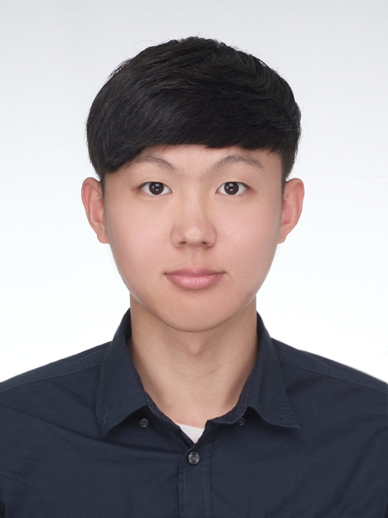
빅데이터전공 18학번 나영훈
연락처 : 010-3727-5108
메일 : yh07280@naver.com
깃허브 : https://github.com/younghoonNa
2019년 아두이노 멘토링
2021년 씨애랑 멘토링 - 아두이노
2021년 교과목 멘토링 - C프로그래밍, 알고리즘
2021년 코어 팀장.
2021년 2학기 23학점 평균. 4.5
2022년 씨애랑 부회장.
인스타그램 : 187._.yh

Slide 3
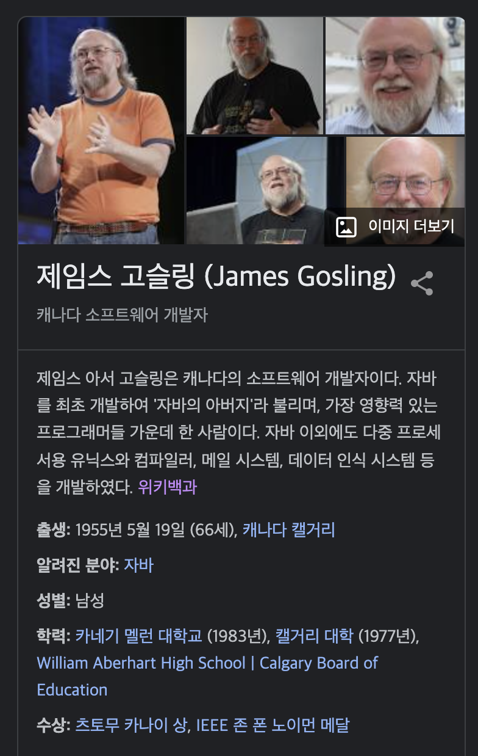
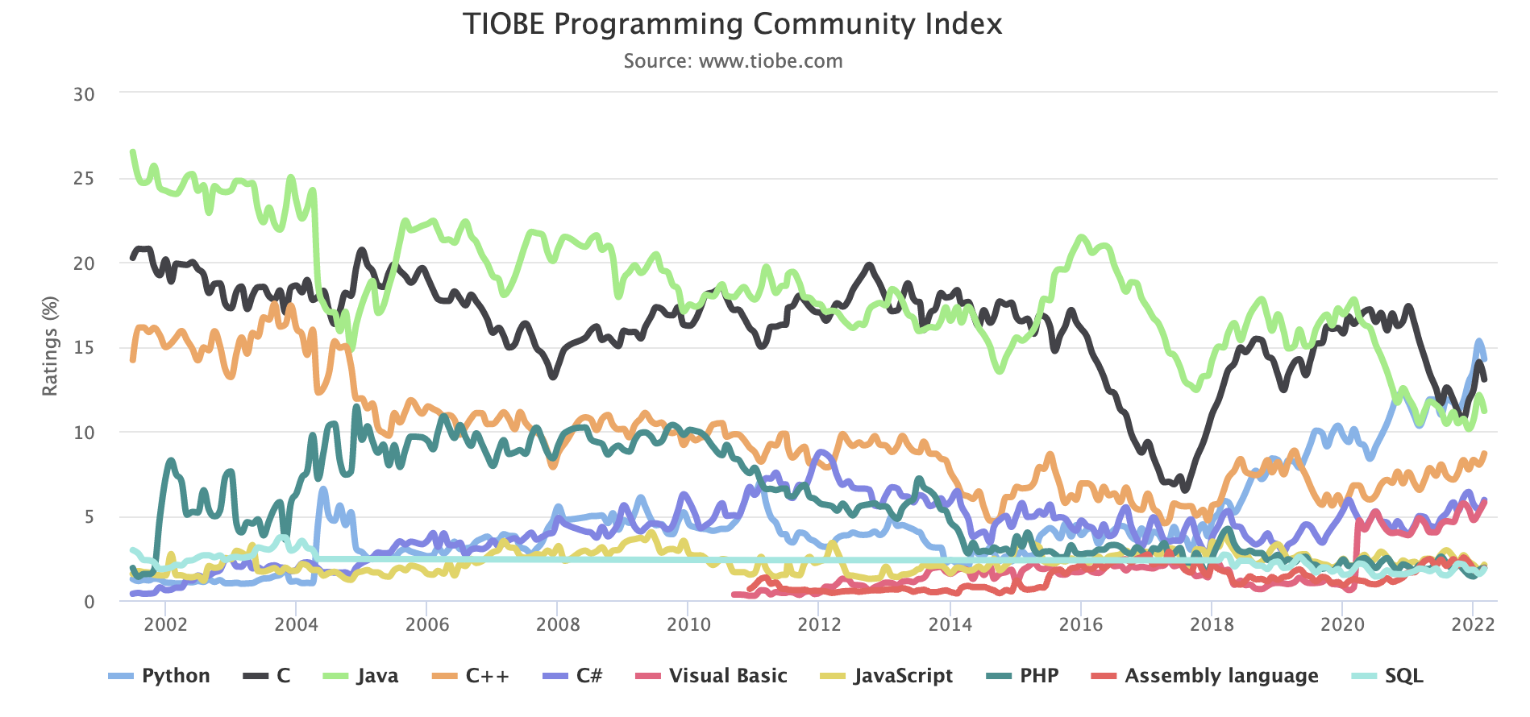
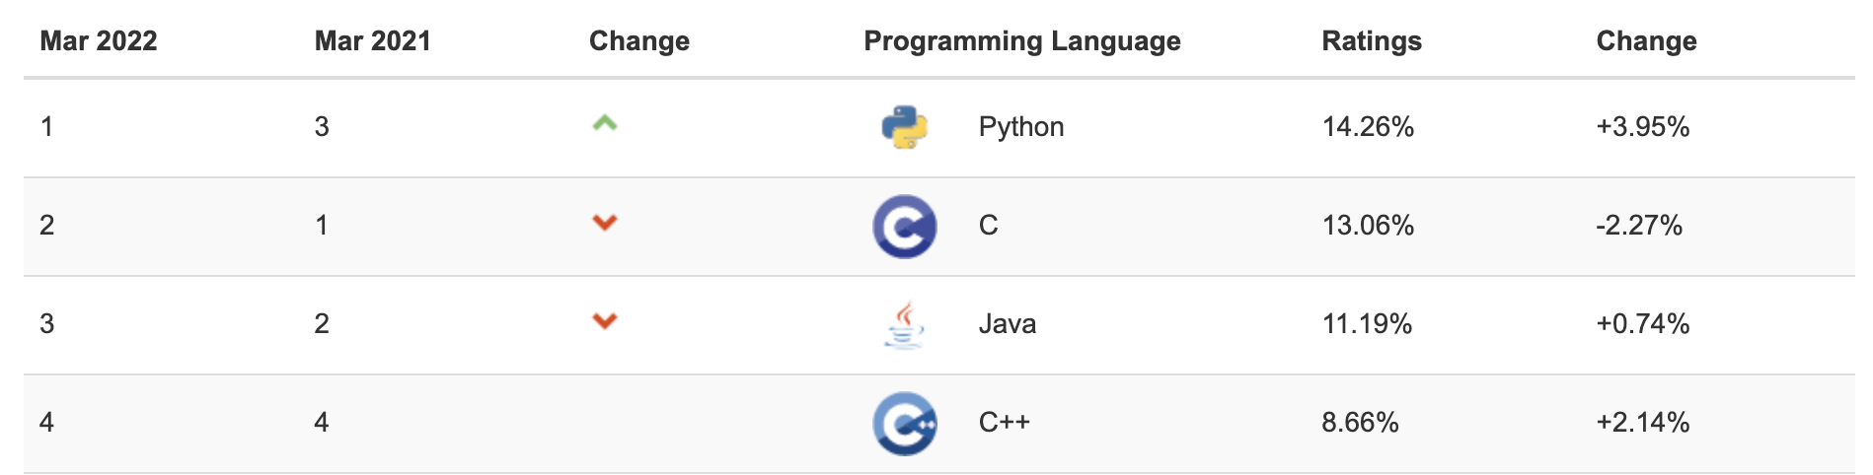

Slide 4



Why use Java??
Java is Easy to learn.
Easy write, compile, debug
One of the most popular programming language in the world
Web - BackEnd part : Spring
Application - Android Studio, Kotlin

Slide 5

자바의 특징.
1. 객체 지향 프로그래밍.
2. 이식성
3. 분산 처리 가능.
4. 운영체제의 독립적
5. 멀티 쓰레드 지원
6. 동적 (dynamic)

Slide 6
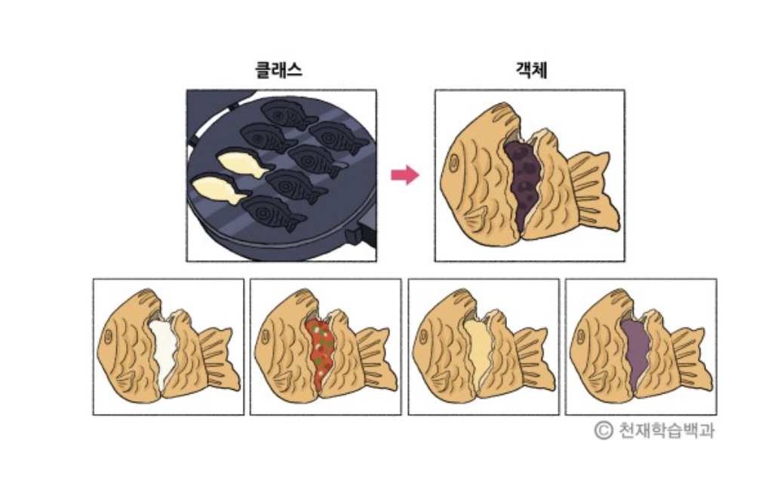
객체 지향 프로그래밍
객체 : Object, 사물과 같이 눈에 보이는 것들 (사람, 음식, ..ect)
클래스 : 자바와 같은 객체 지향 언어의 기본적인 빌딩 블록.
필요한 클래스를 하나씩 만들어감으로써 전체 프로그램이 완성.

Slide 7
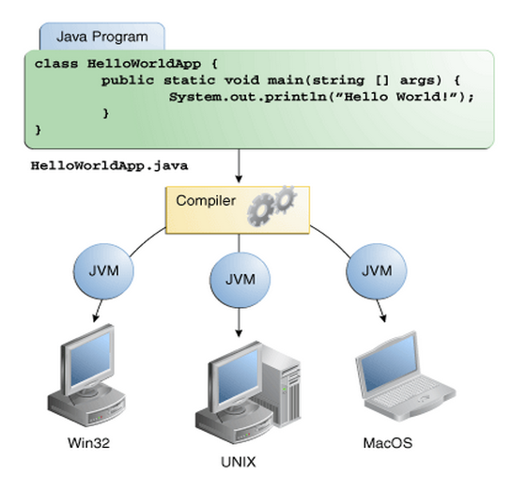
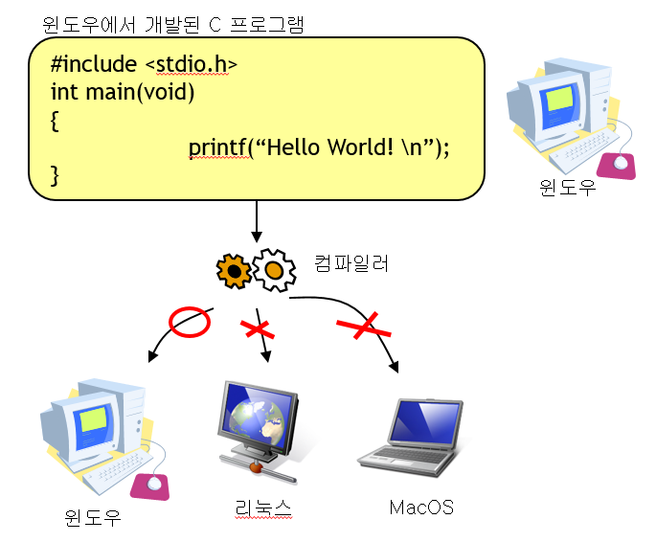
자바의 이식성(JVM).
JVM이란 : 자바가상머신, 자바 컴파일러는 특정 컴퓨터가 아닌 가상기계를 위한 코드를 생성 -> 개발자가 OS에 구애받지 않고 사용가능하게 해줌.

Slide 8
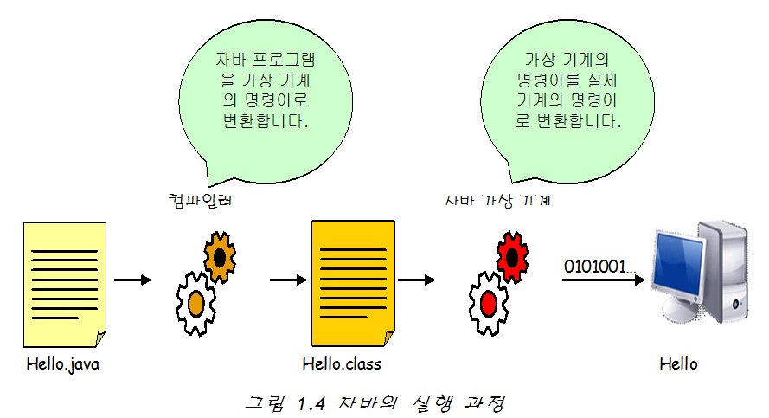
자바의 이식성(JVM).
자바가 어떤 컴퓨터에서나 실행이 가능한 이유는?
-> 컴파일러가 바이트 코드로 만들고 JVM이 기계의 명령어로 변환하기 때문.

Slide 9
기초 개념
변수와 자료형
수식과 연산자
연산자 우선순위와 결합규칙
문자열
입력과 출력

Slide 10
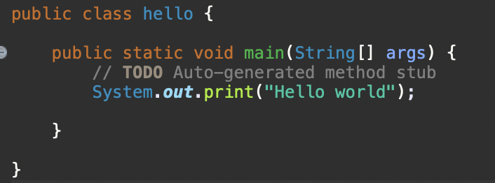
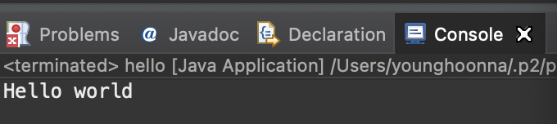
자바의 기초 개념

Slide 11
클래스
클래스란 : 자바와 같은 객체 지향 언어의 기본적인 빌딩 블록.
필요한 클래스를 하나씩 만들어감으로써 전체 프로그램이 완성.
이 클래스는 누구든지 사용가능
클래스를 선언하는 키워드
클래스 이름
클래스 시작
여기에 우리가 원하는 문장을 추가
클래스 종료

Slide 12
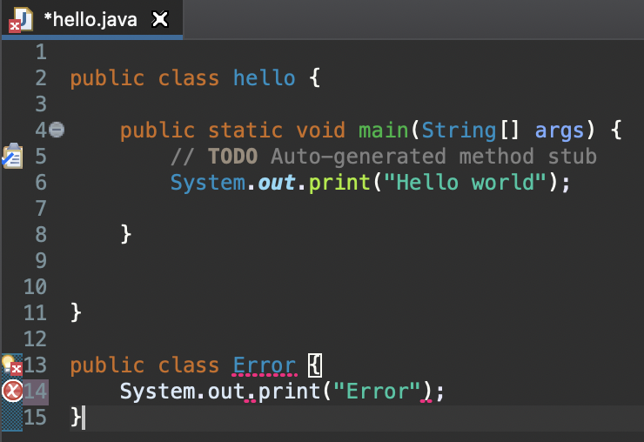
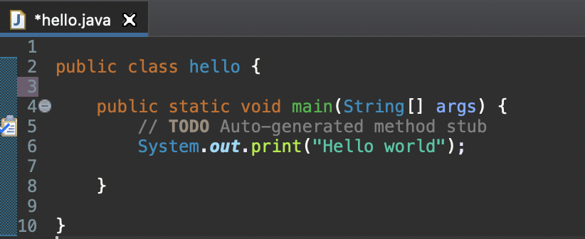
클래스
- 소스 안에 public 클래스가 있다면 반드시 소스 파일의 이름은 public 클래스의 이름과 일치하여야 한다.
- 하나의 소스 파일 안에 public 클래스가 2개 이상 있으면 컴파일 오류가 발생한다.

Slide 13
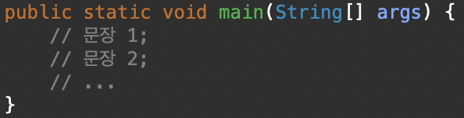
메소드(method) : 특정한 작업을 수행하는 코드의 묶음
외부로부터 입력을 받아 특정 작업 수행 후 작업의 결과를 반환해주는 코드들의 모임.
클래스 안에 정의 됨.
누구나 호출 가능
정적 메소드
결과값을 반환하지 않음.
메소드 이름
외부에서 주어지는 데이터를 받는 매개 변수
여기에 원하는 작업을 문장으로 작성하여 추가

Slide 14
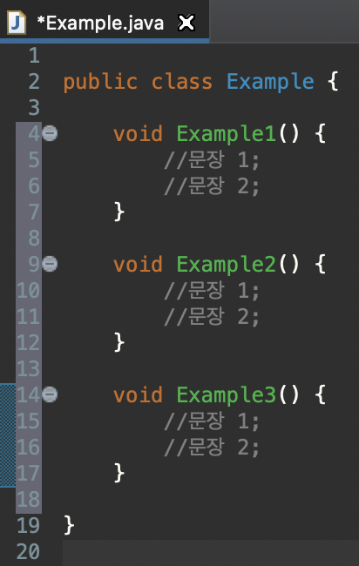
자바 프로그래밍의 구조.
자바 프로그램
- 하나의 클래스 안의 여러개의 메소드
클래스
메소드
메소드
메소드

Slide 15
Main() 메소드.
main() 메소드를 가지고 있는 클래스가 반드시 하나는 있어야 함.
main()에서 자바 프로그램의 실행이 시작됨.
main() method

Slide 16
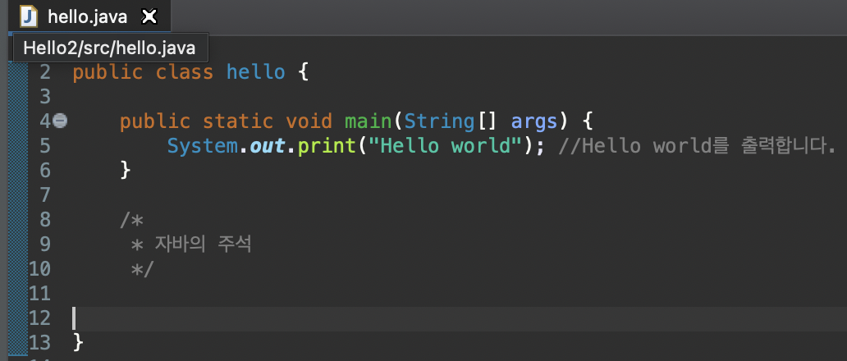
주석 : 낱말이나 문장의 뜻을 쉽게 풀이함.
/* Text */
주석의 시작과 끝을 /* 와 */ 로 표시.
주로 여러 문장을 주석처리 할 때 사용.
//
//에서 문장의 끝 까지가 주석
주로 한 문장을 주석처리 할 때 사용.

Slide 17
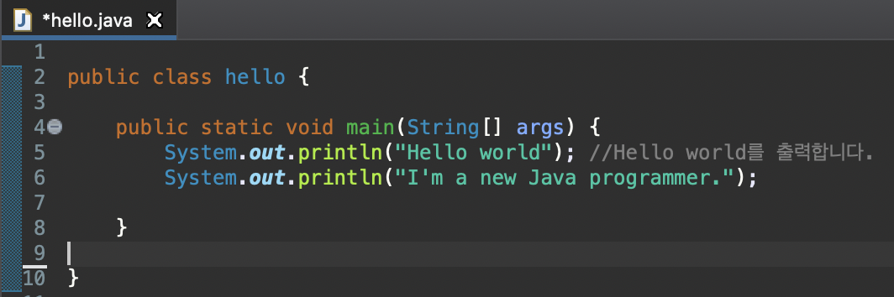
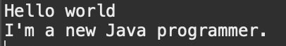
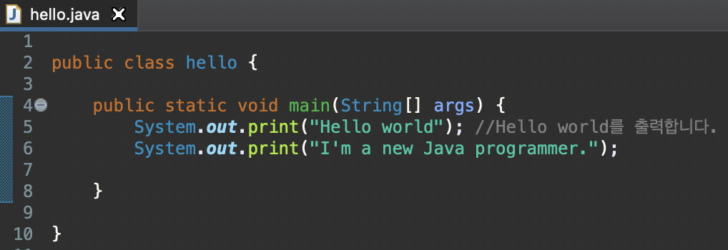
자바의 출력문.
println() : 문장 출력후 출바꿈.
print() : 문장을 출력

Slide 18
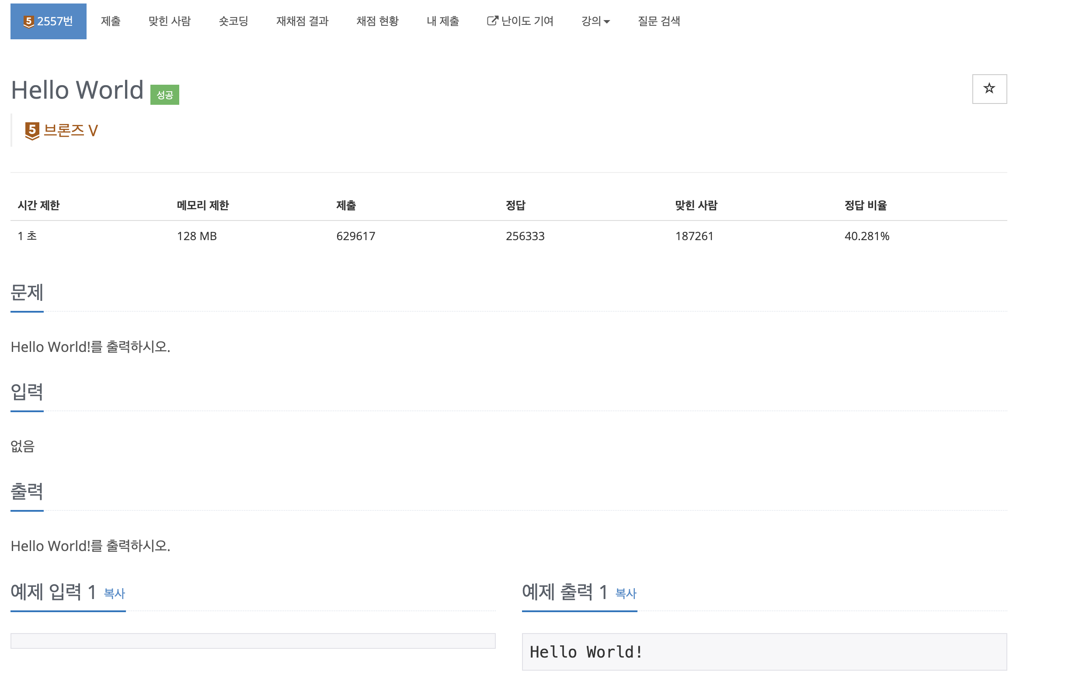
입출력 예제1. 2557번

Slide 19
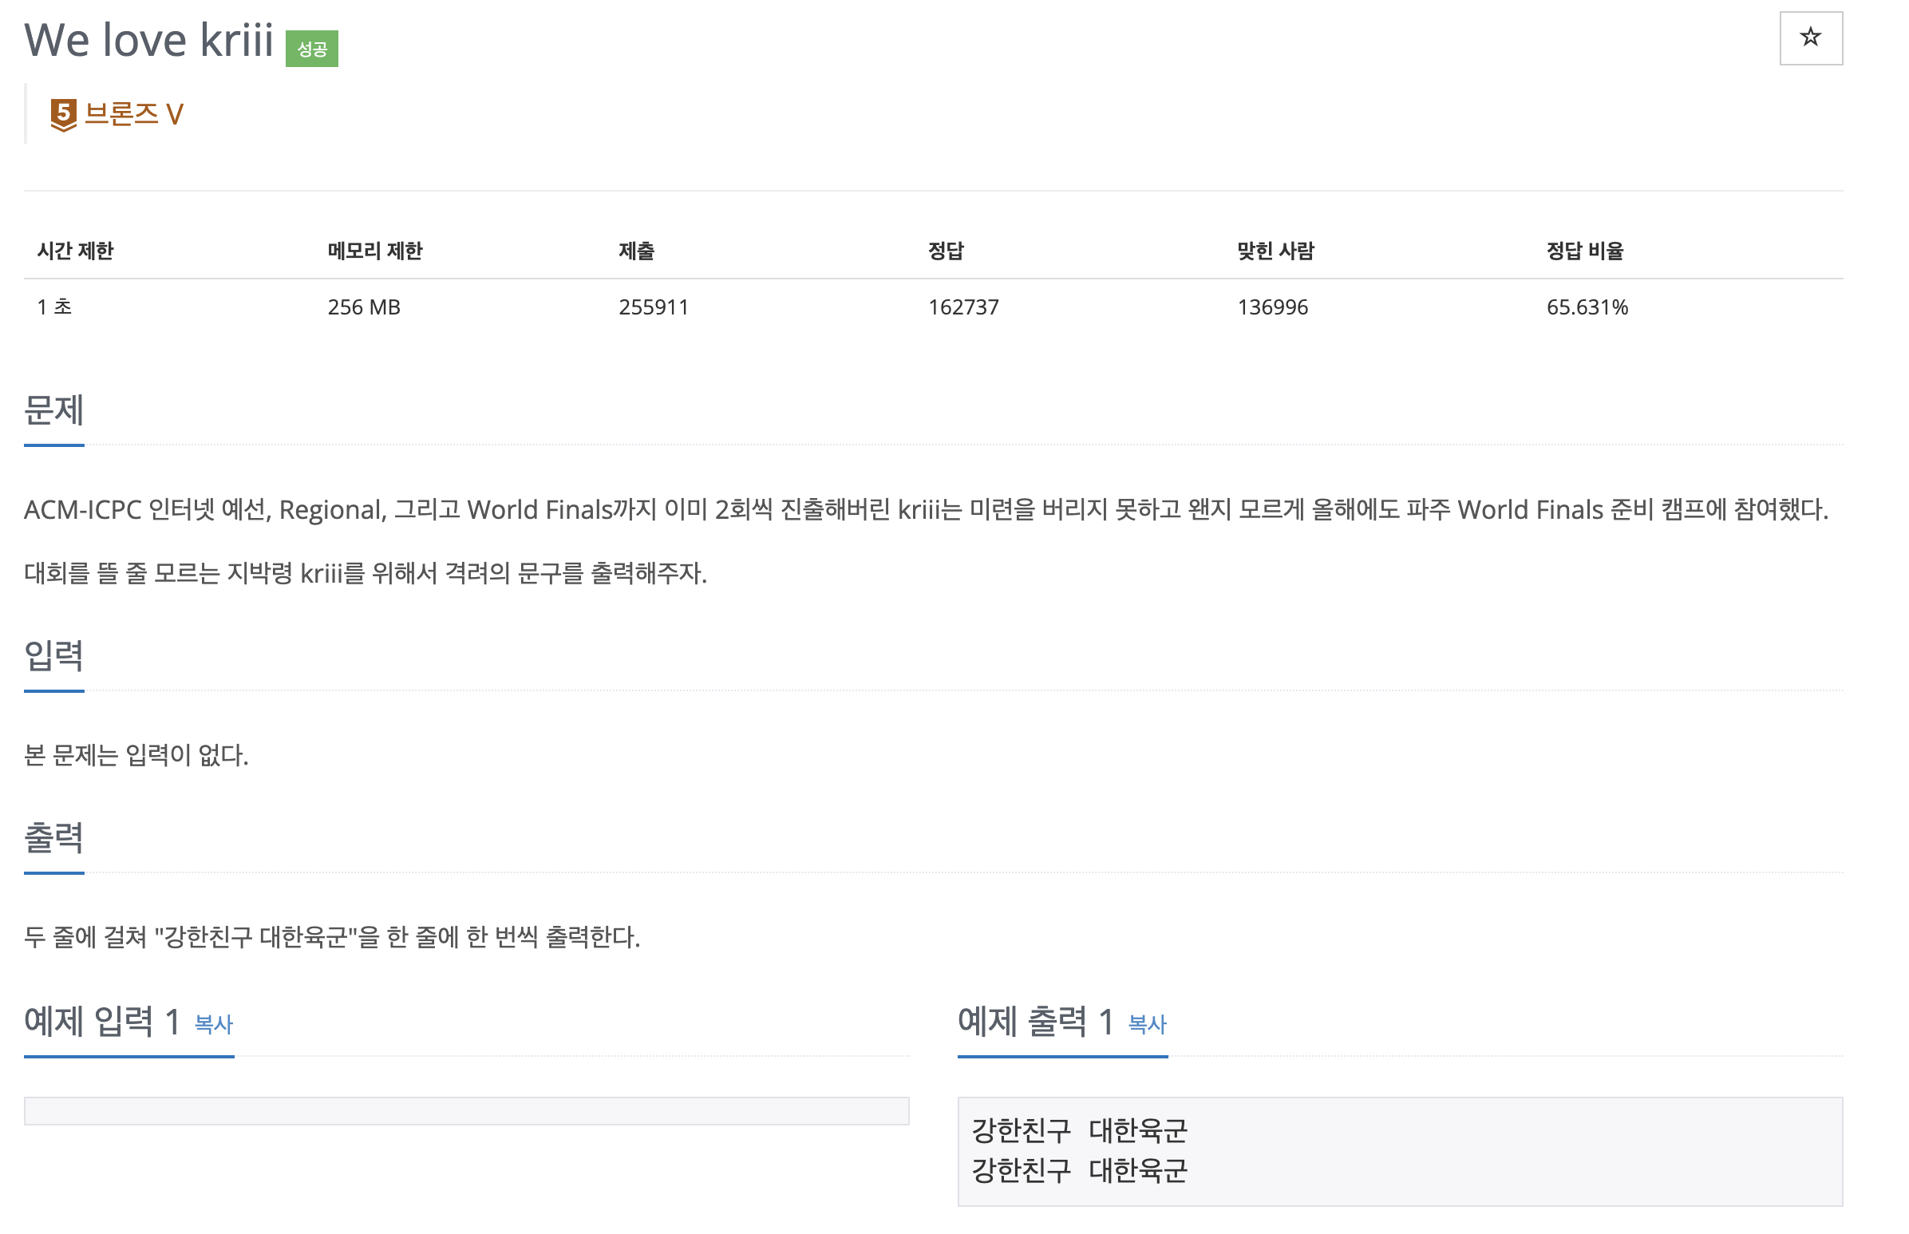
입출력 예제2. 10718번

Slide 20
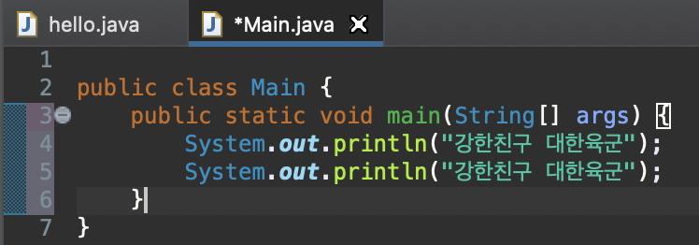
풀이2. 10718

Slide 21
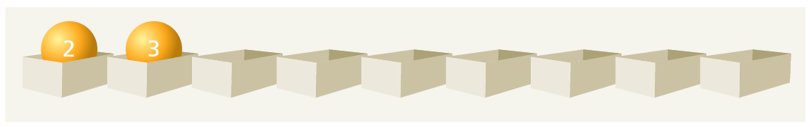
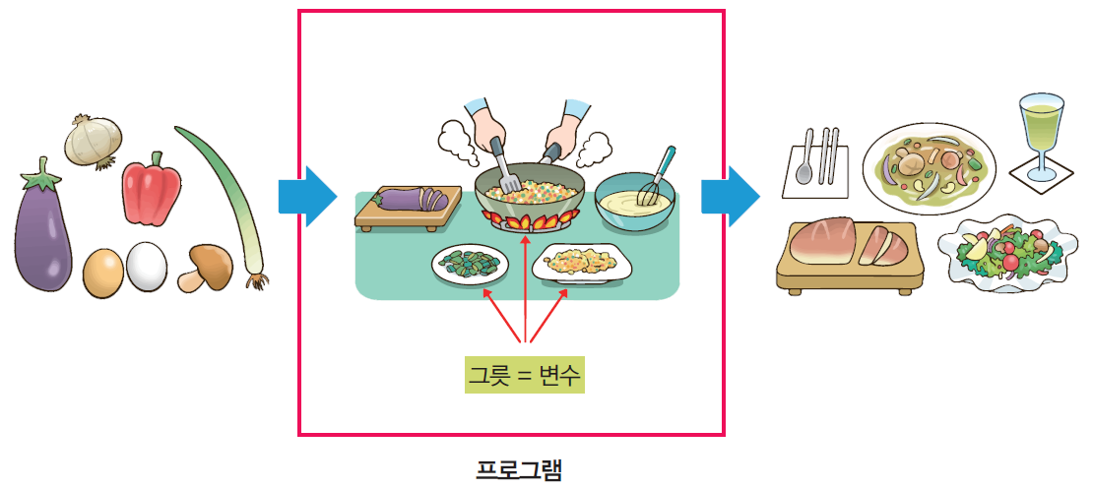
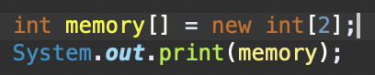
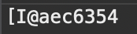
변수 (Variable)
변수(variable) 은 데이터를 담아두는 상자.
변수를 만들게 되면 메모리에 생성이 됨.
1@aec6354 와 같은 숫자의 메모리 주소를 기억하기 힘들기 때문에 변수를 사용.
1@aec6354 와 같은 메모리 주소가 100개가 있다면..? == 요리를 할 때 그릇이 없다면..?

Slide 22
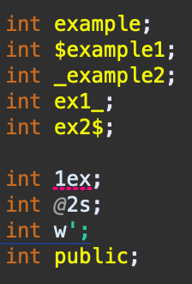
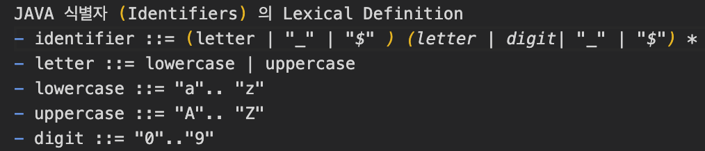
변수 이름 짓는 규칙.
가능
불가능
식별자란? 변수이름과 같다.
요약 :
첫번째 글자 : 알파벳, _ , $
두번째 글자부터 : 알파벳, 숫자, _ $
단 변수의 이름이 키워드와 같으면 안됨.
변수 이름
=
첫 글자 : Letter or _ , $
두번째 글자 : Letter or digit _ , $
세번째 글자 ~ End of line : 2번째와 같음

Slide 23
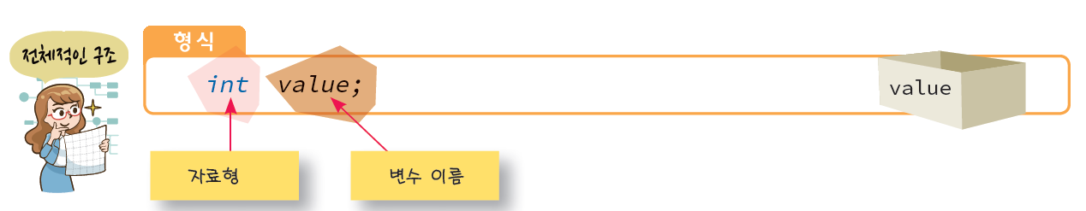
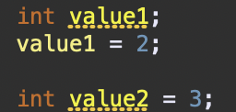
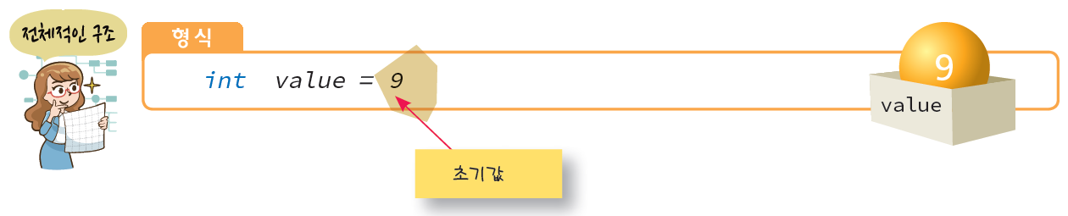
변수 만드는 법.
대입 연산자
대입 연산자 : 왼쪽 변수에 오른쪽 수식의 값을 계산하여 저장.

Slide 24
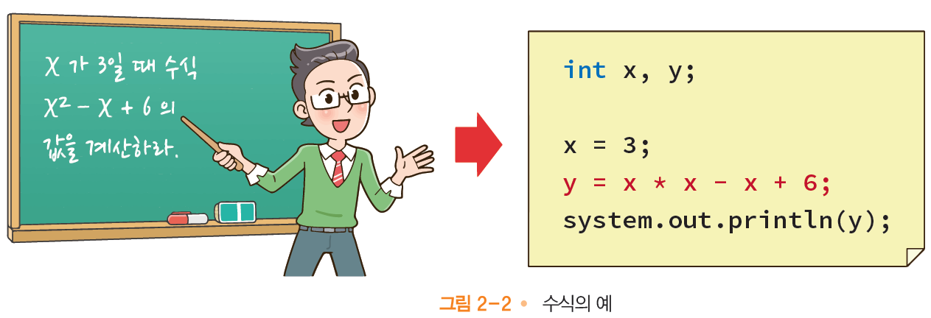
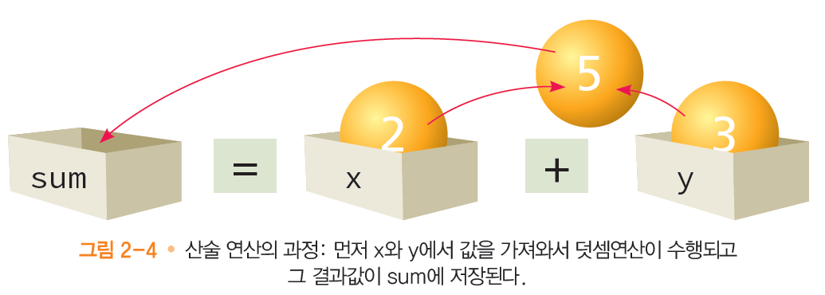
수식 & 산술 연산자.
대입 연산자 : 왼쪽 변수에 오른쪽 수식의 값을 계산하여 저장.
연산자 | 기호 | 의미 | 예
덧셈 | + | x와 y를 더한다 | x+y
뺄셈 | - | x에서 y를 뺀다. | x-y
곱셈 | * | x와 y를 곱한다. | x*y
나눗셈 | / | x를 y로 나눈다. | x/y
나머지 | % | x를 y로 나눌 때의 나머지값 | x%y

Slide 25
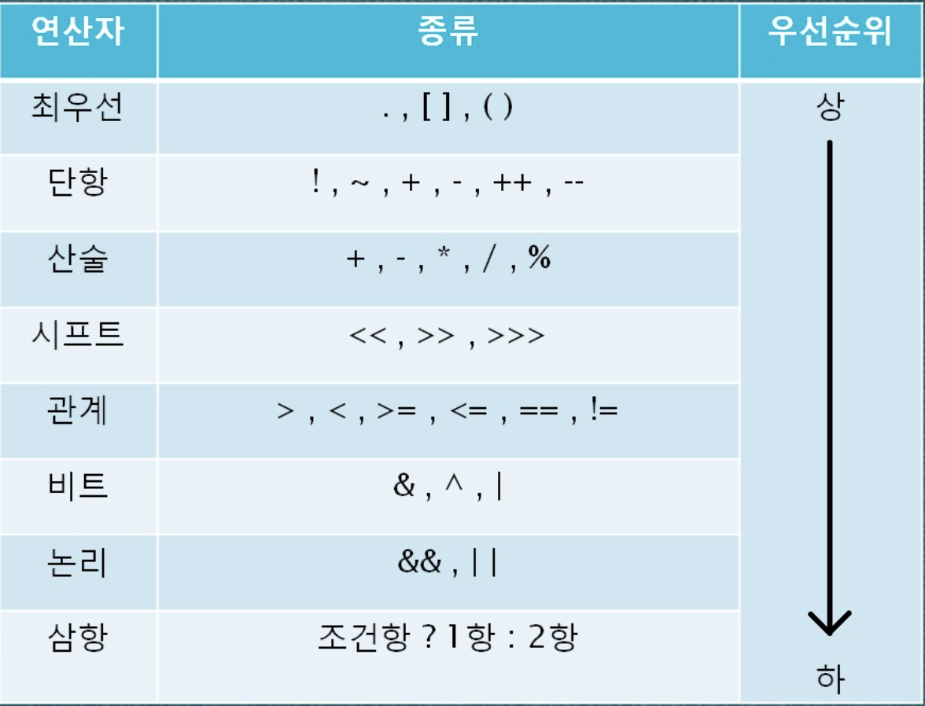
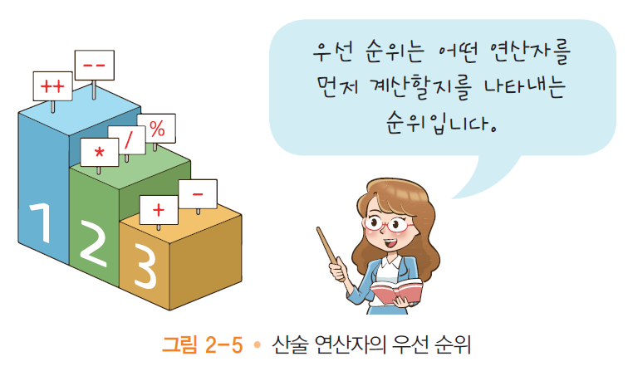
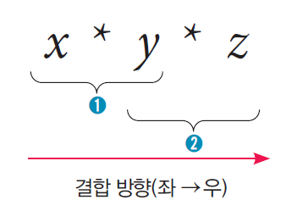
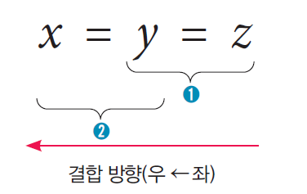
연산자 우선순위와 결합 규칙.
결합 규칙 : 동일한 우선순위를 가진 연산이 있는 경우 무엇을 먼저 수행하느냐에 관한 규칙.

Slide 26
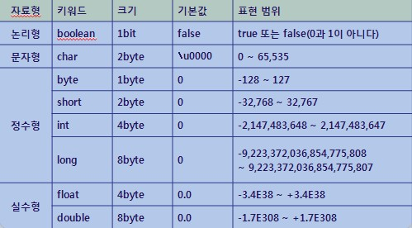
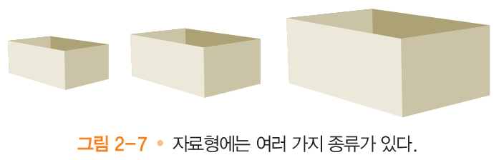
자료형
변수에 저장되는 데이터 타입.

Slide 27
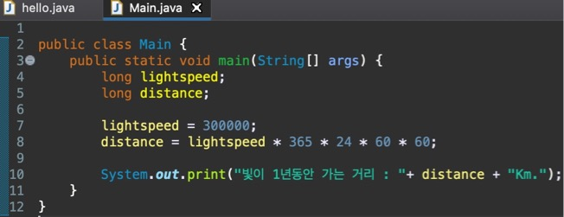
예제1. 1광년 구하기. (long 형 사용.)

Slide 28
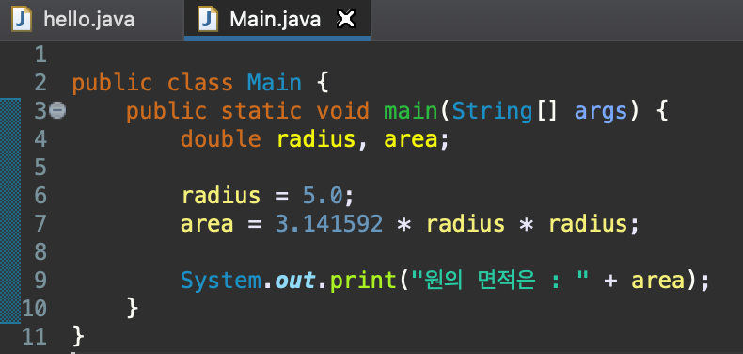
예제2. 반지름이 5인 원의 넓이 구하기.

Slide 29
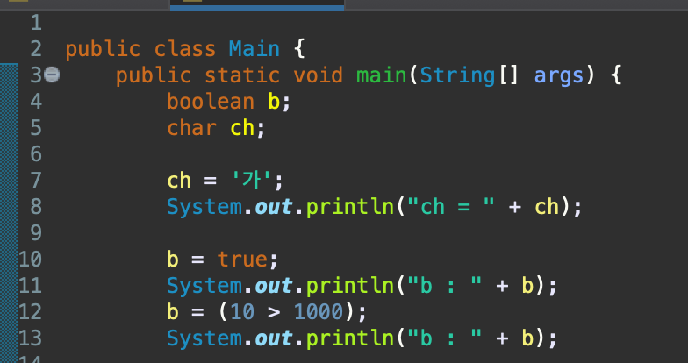
문자형 and 논리형 예제

Slide 30
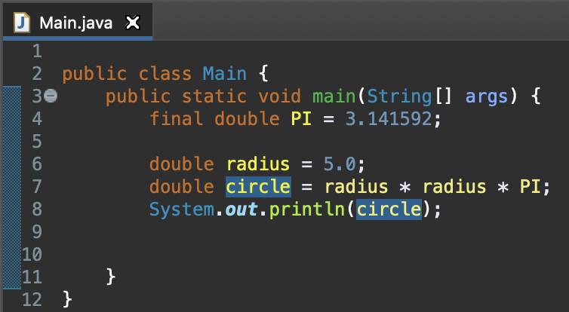
상수
예제 : 반지름이 5인 원 구하기.
변수 : 실행도중 값을 변경 할 수 있음.
상수 :
- 변수 선언 앞에 `final`을 붙이면 됨.
- 상수는 한번 값이 정해지면 변경이 불가능
상수를 사용하기 위해서는 변수 앞에 final

Slide 31
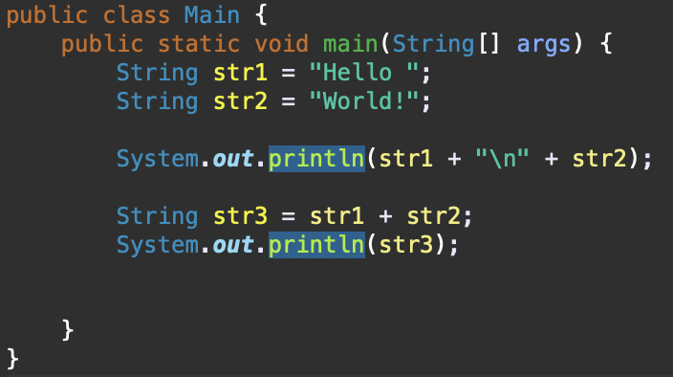
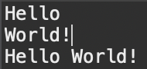
문자열.
예제 Hello World 출력하기.
문자열은 문자들의 모임.
‘H’
‘e’
‘l’
‘l’
‘o’

Slide 32
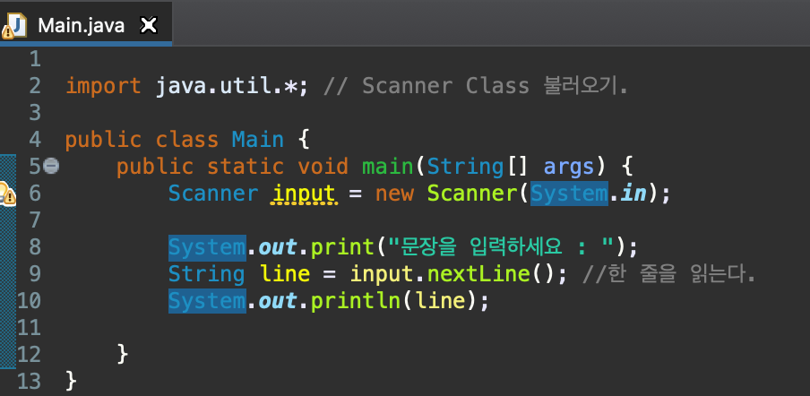
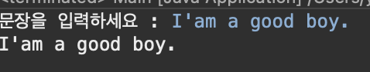
자바의 입력문
import java.util.*; 입력을 받기 위해 util 패키지의 Scanner class를 불러옵니다.
Scanner 객체 input을 생성하여 System.in으로 입력한 값을 Byte 단위로 읽어옵니다.
input.nextLine() 을 통해 한 줄을 읽어옵니다.

Slide 33
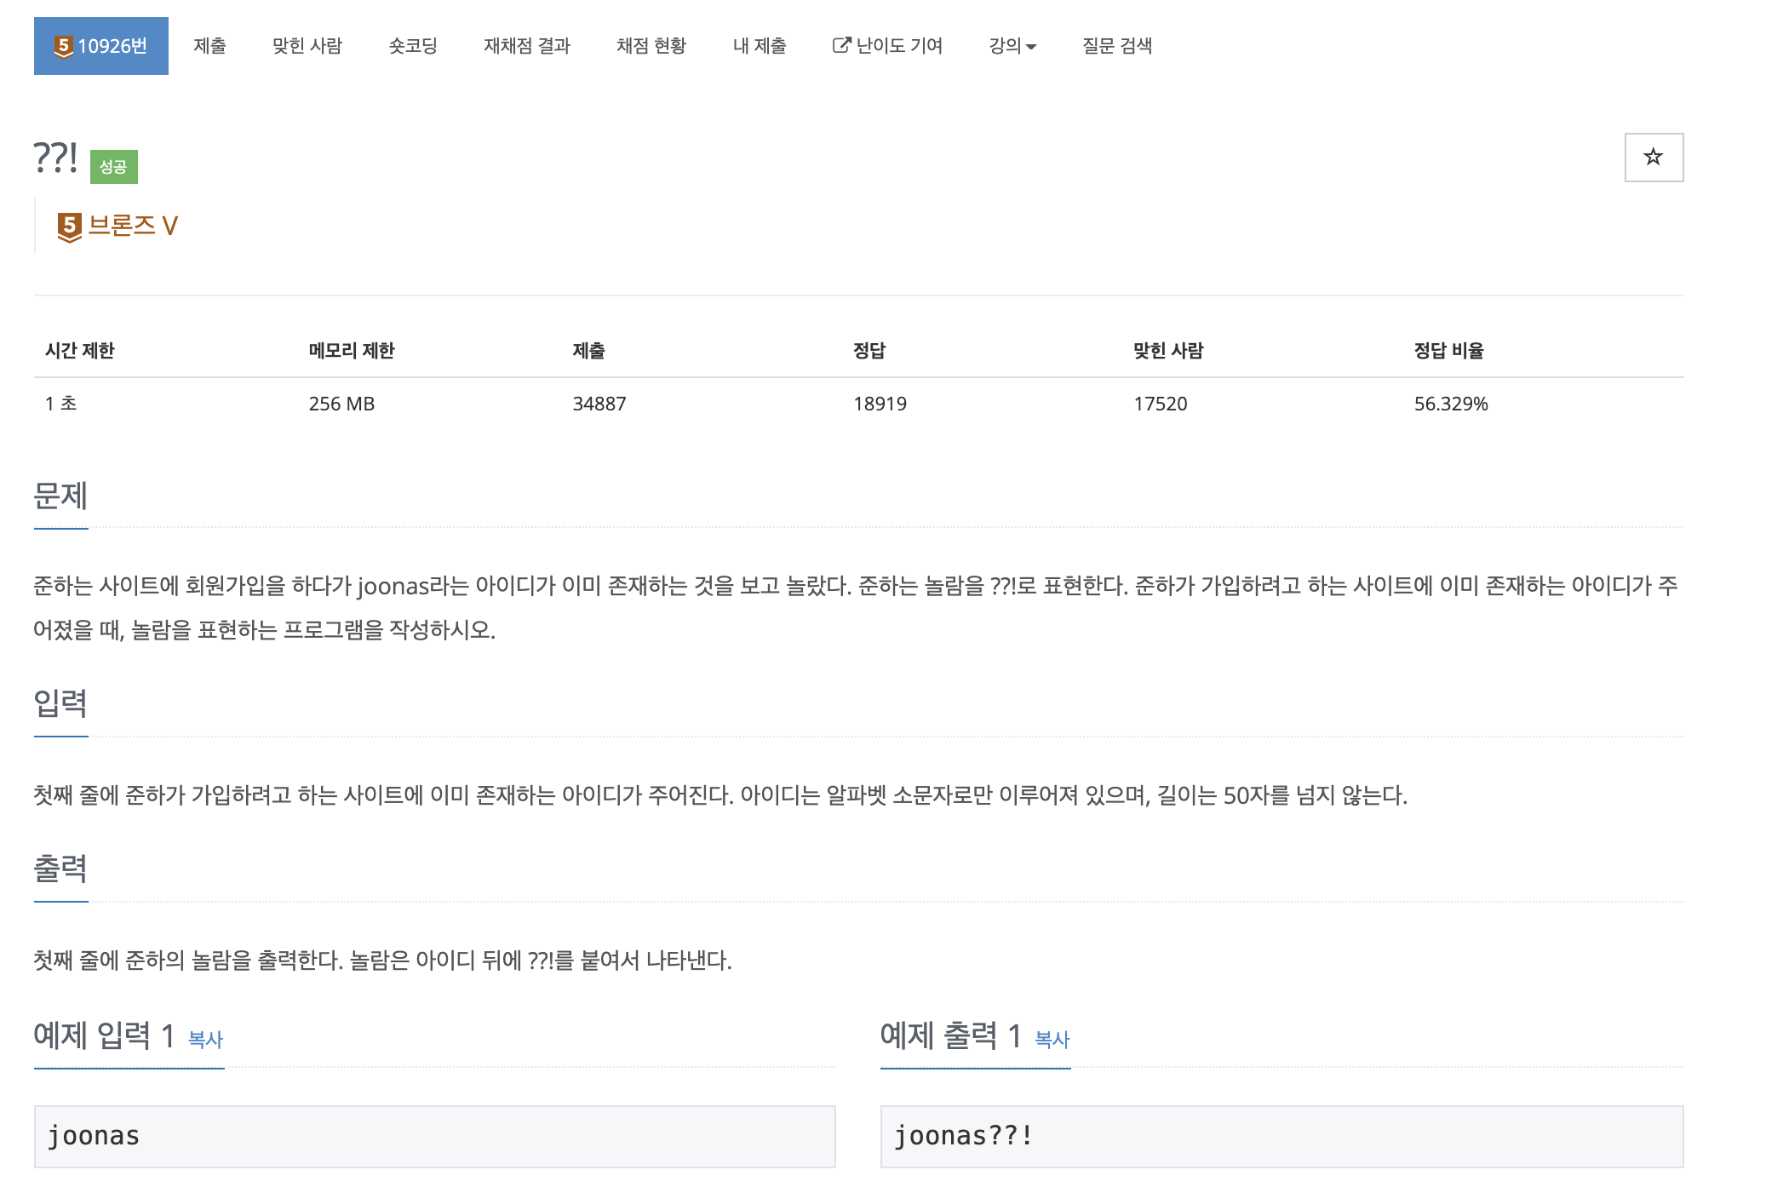
문자열 입출력 예제1. 10926번

Slide 34
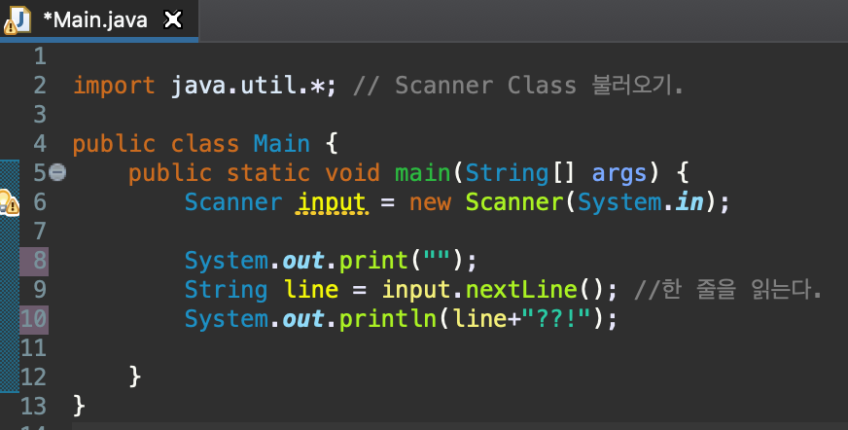

Slide 35
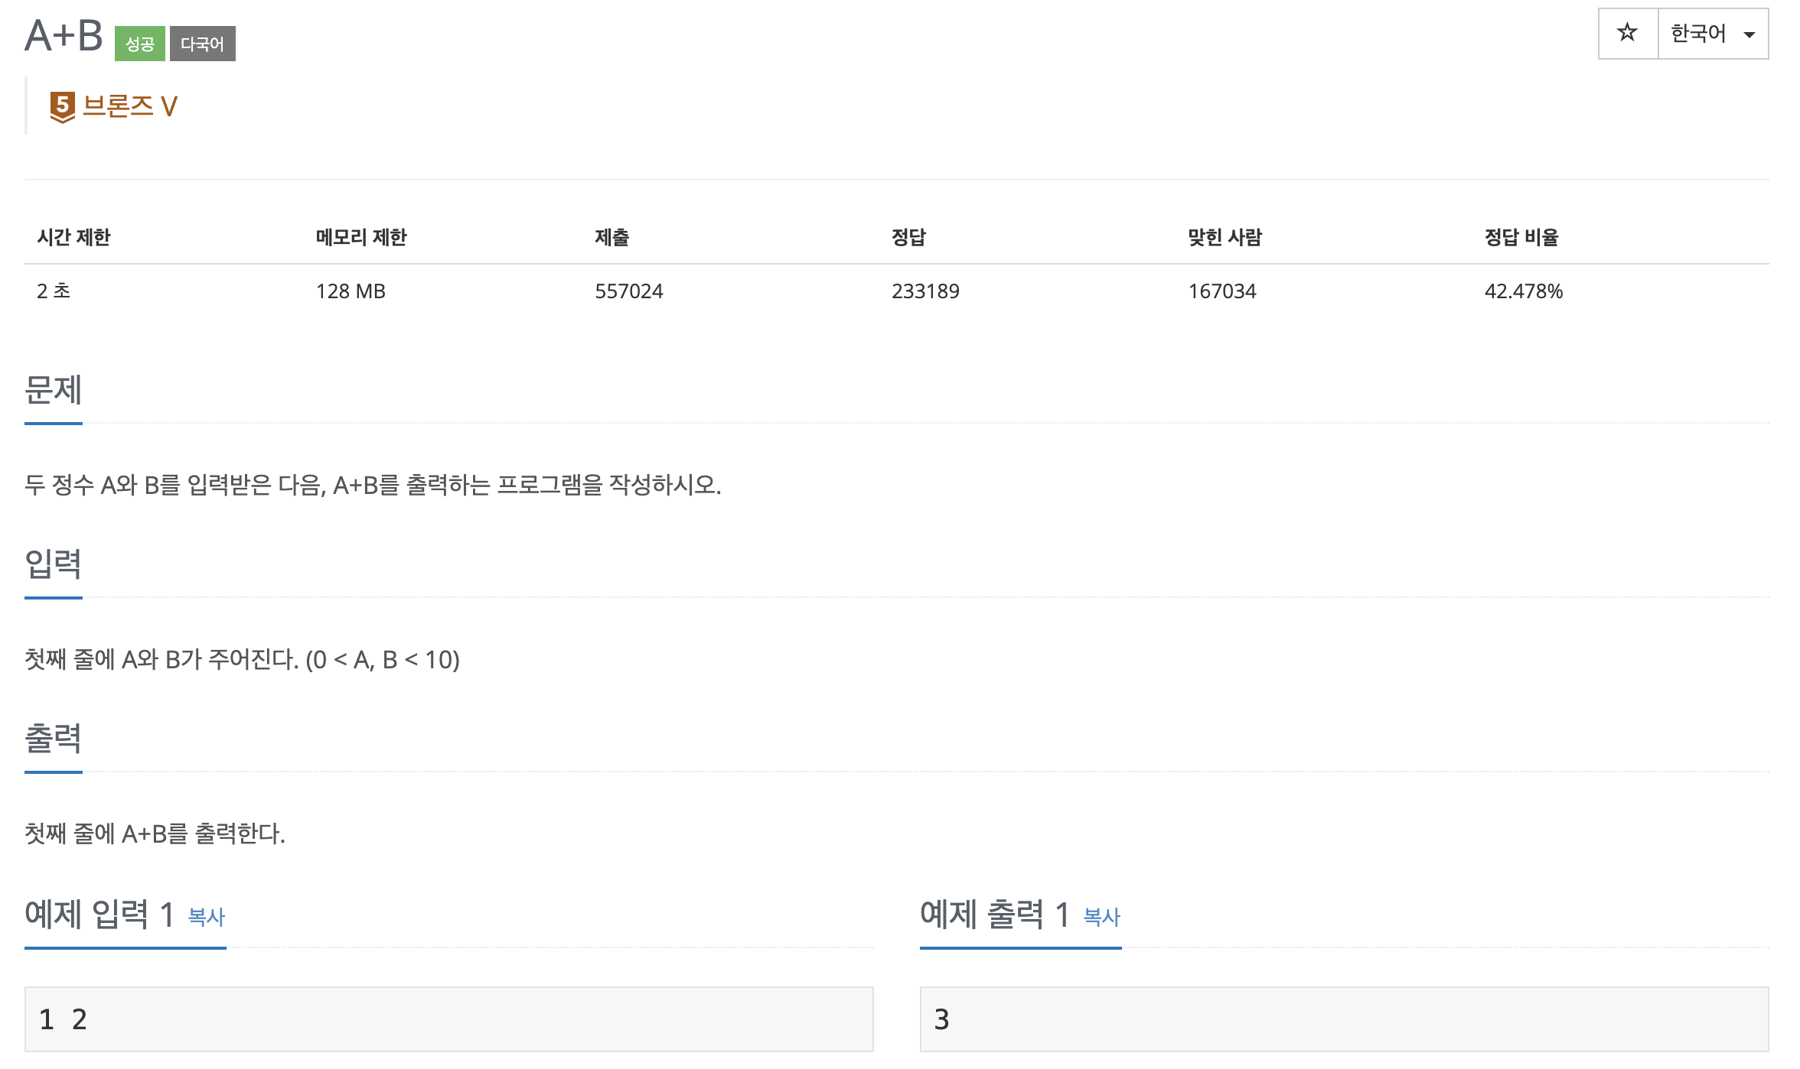
입출력 예제1. 1000번

Slide 36
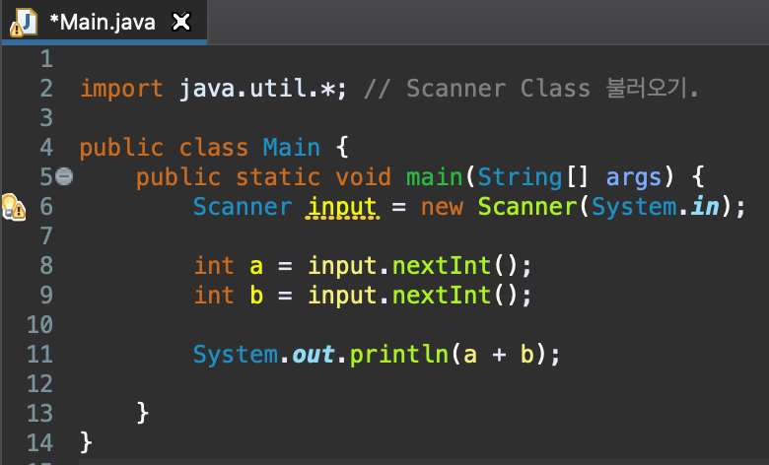

Slide 37

입출력 예제2. 18108번

Slide 38


Slide 39
2022 C.愛.랑 신입생 교육 (JAVA)
Week1 과제

Slide 40
과제.
제출방법.
깃허브, 백준 알고리즘 계정을 만든다.
깃허브에서 Repository를 새로 만든 후 과제를 업로드 한다.
본인 깃허브 주소, 백준 아이디를 스마트 리드에 제출한다.

Slide 41

과제0. 깃허브, 백준 만들기
깃허브 회원가입.
깃허브에서 Repository 만들기.
백준 알고리즘 회원 가입.
- 과제 제출을 깃허브 주소로 하시면 됩니다.

Slide 42

과제1. 2588번

Slide 43

과제2. 10430번

Slide 44

과제3. 2884번

Slide 45

과제4. 2530번

